Slide 1
ПРО ПІДСУМКИ МІЖНАРОДНОЇ ДІЯЛЬНОСТІ У 2015 році ТА ЗАВДАННЯ НА 2016 рік
18 лютого 2016 р.
Notes:
1
1
18.02.2016
1
18.02.2016
1

Slide 2
Кількість міжнародних освітніх і наукових проектів НТУУ “КПІ”
2015 р.
132
120
112
2015
84
87
85
107
98
2012
74
70
2013
2014
2015
2014
2012
47
2011
2011
42
2013
36
2015
24
2013
20
2012
2014
2011
наукові
освітні
РАЗОМ

Slide 3
3 проекти ERASMUS+, KA2 виграли у 2015 році
NEW!
Назва проекту | Партнер від НТУУ “КПІ”
Розвиток мережевої інфраструктури для підтримки молодіжного інноваційного підприємництва в фаблаб платформах | ІПСА
Розвиток ступеневої освіти за напрямом очищення води | ХТФ
Створення сучасної магістерської програми в галузі інформаційних систем | ФІОТ

Slide 4
8 проектів TEMPUS,
які виконувались у 2015 році
NEW MODEL OF THE THIRD CYCLE IN ENGINEERING EDUCATION DUE TO BOLOGNA PROCESS IN BY, RU, UA (ФАКС)
A NETWORK FOR DEVELOPING LIFELONG LEARNING IN ARMENIA, GEORGIA AND UKRAINE (ФІОТ)
BIOMEDICAL ENGINEERING EDUCATION TEMPUS INITIATIVE IN EASTERN NEIGHBOURING AREA (ФЕЛ)
MODERNIZATION OF POSTGRADUATE STUDIES ON SECURITY AND RESILIENCE FOR HUMAN AND INDUSTRY RELATED DOMAINS (Інститут спецзв'язку)
Notes:
4
18.02.2016
4
18.02.2016
COMP3\D:\DOCUMENTS\СП Ковтун\Звіт ДМС-2011\Zvit 2011 ot 27-01-2012
4
18.02.2016
COMP3\D:\DOCUMENTS\СП Ковтун\Звіт ДМС-2011\Zvit 2011 ot 27-01-2012
4
Подвійний магістерський ступінь з автоматизації/механотроніки в ЄС – країнах партнерах ФИОТ
Створення сучасної магістерської програми з промислової екології ФЕА
Імплементація політики і засобів для роботи з якості на інституціональному рівні ИПСА
Запровадження навчання третього циклу – докторської програми з відновлювальної енергетики та екотехнологій ДНР
4

Slide 5
8 проектів TEMPUS,
які виконувались у 2015 році
5. MODERNIZATION OF TWO CYCLES (MA, BA) OF COMPETENCE-BASED CURRICULA IN MATERIAL ENGINEERING ACCORDING TO THE BEST EXPERIENCE OF BOLOGNA PROCESS (ІФФ)
A METHODOLOGY FOR THE FORMATION OF HIGHLY QUALIFIED ENGINEERS AT MASTERS LEVEL IN THE DESIGN AND DEVELOPMENT OF ADVANCED INDUSTRIAL INFORMATICS SYSTEMS (ФПМ)
7. INNOVATION HYBRID STRATEGY OF IT-OUTSOURCING PARTNERSHIP WITH ENTERPRISES (ІПСА)
REFORMATION OF THE CURRICULA ON BUILT ENVIRONMENT IN THE EASTERN NEIGHBORING AREA (ІЕЕ)
Notes:
5
18.02.2016
5
18.02.2016
COMP3\D:\DOCUMENTS\СП Ковтун\Звіт ДМС-2011\Zvit 2011 ot 27-01-2012
5
18.02.2016
COMP3\D:\DOCUMENTS\СП Ковтун\Звіт ДМС-2011\Zvit 2011 ot 27-01-2012
5
Подвійний магістерський ступінь з автоматизації/механотроніки в ЄС – країнах партнерах ФИОТ
Створення сучасної магістерської програми з промислової екології ФЕА
Імплементація політики і засобів для роботи з якості на інституціональному рівні ИПСА
Запровадження навчання третього циклу – докторської програми з відновлювальної енергетики та екотехнологій ДНР
5

Slide 6
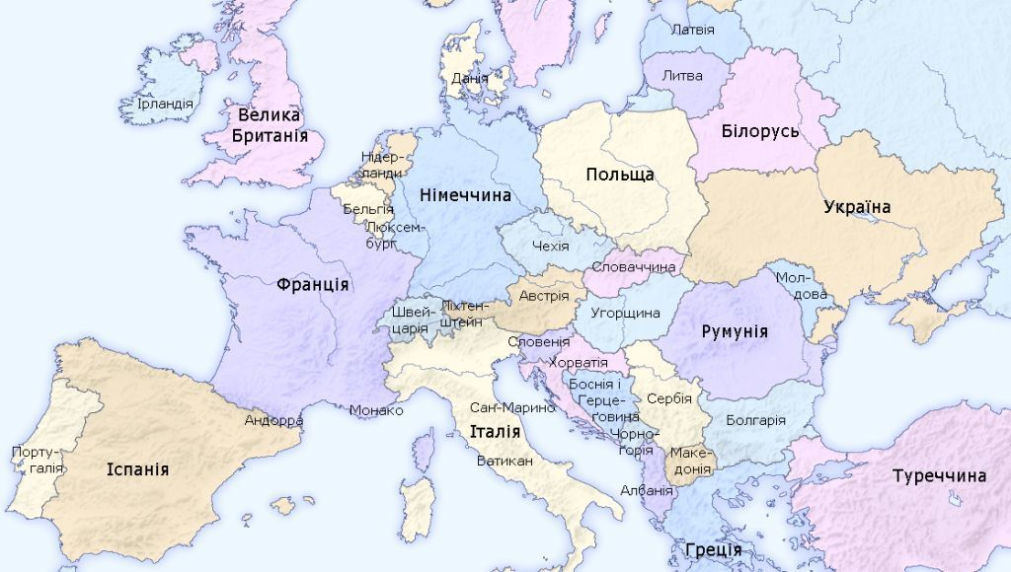
16 проектів ERASMUS+, KA1
NEW!
Рига
Гронінген
Щецин
Торунь
Київ
Льовен
Жешув
Йена
Вроцлав
Глівіце
Люксембург
Брно
Нансі
Мілан
Анкара
Валенсія
Гранада

Slide 7
Продовжуються
4 ПРОЕКТИ ERASMUS MUNDUS:
Trans-European Mobility Project On Education for Sustainable Development (ІХФ, ФБТ)
1.
2.
European and ENPI East Higher Educational Institutions (ФЛ, ФПМ)
Erasmus Mundus European Mobility with Neighbouring ReGion in the East: Ukraine, Moldova, Belarus (ДНВР)
3.
ACTIVE - Atlantic Caucasus Technical universities Initiative for Valuable Education (ФАКС)
4.

Slide 8
Надходження за індивідуальними грантами ERASMUS MUNDUS
146 студентів, аспірантів та викладачів КПІ в 2013-2015 роках виграли гранти на суму 1 млн. 309 тис. €
тис. € | 455 | 454 | 400
роки | 2013 | 2014 | 2015

Slide 9
7 РАМКОВА ПРОГРАМА ЄС
Назва проекту |  | Партнер від НТУУ “КПІ”
1 | EduMEMS Developing Multidomain MEMS Models for Educational Purposes | ІПСА
2 | EU-Ukrainian Mathematicians for Life Sciences | ФБМІ
3 | NoGAP Knowledge Transfer Community to bridge the gap between research, innovation and business creation | ДМС, ФЕА, НМК “ІПО”
4 | NOTEDEV Novel Type of Terahertz Devices | ФТІ

Slide 10
3 проекти Рамкової програми ЄС з наукових досліджень та інновацій «Горизонт 2020»
Назва проекту |  | Партнер від НТУУ “КПІ”
1 | UKraine Replication, Awareness and INnovation based on EGNSS [UKRAINE] | ІТС, ФММ
2 | Approximation Methods for Molecular Modelling and Diagnosis Tools [AMMODIT] | ФПМ
3 | Magnonics, Interactions and Complexity: a multifunctional aspects of spin wave dynamics [MagIC] | ФБТ

Slide 11
2 проекти NATO
NEW!
Назва проекту | Партнер від НТУУ “КПІ”
Modeling and Mitigation of Social Disasters Caused by Catastrophes and Terrorism Human and Social Aspects of Security related to NATO’s strategic objectives | ІПСА
Long-Range Stand-off Microwave radar for Personnel Protection | РТФ
2015 р.

Slide 12
ПИТОМІ ПОКАЗНИКИ МІЖНАРОДНОЇ ДІЯЛЬНОСТІ ЗА 16 ПАРАМЕТРАМИ
Індекс академічної мобільності
Індекс міжнародних публікацій
Індекс активності міжнародного співробітництва
Індекс активності на міжнародних ринках освітніх послуг
Індекс ефективності міжнародної діяльності

Slide 13
ІНТЕГРАЛЬНИЙ РЕЙТИНГ МІЖНАРОДНОЇ ДІЯЛЬНОСТІ
2015 р.
Перша п'ятірка
ФАКС
ФПМ
ІТС
ЗФ
ФЕЛ
ММІ
ХТФ
ФСП
ПБФ
ФБТ
ФЕА
ІФФ
ІПСА
ФТІ
ІХФ
ФММ
ІЕЕ
ФЛ
ТЕФ
ФІОТ
ВПІ
ФМФ
ФБМІ
РТФ
Середній по КПІ
1
2
3-4
3-4
5
6
8
8
9
10
12
12
13
14
15
16
17
18
20
20
21
22
23
24

Slide 14
Індекс академічної мобільності
Враховує виїзди за кордон українських фахівців, студентів та приїзди іноземних
ХТФ
ФАКС
ФПМ
ЗФ
ІТС
ФЕЛ
ММІ
ФСП
ПБФ
ФБТ
ІФФ
ФЕА
ІПСА
ФТІ
ІХФ
ФММ
ІЕЕ
ФЛ
ФІОТ
ТЕФ
ВПІ
ФМФ
ФБМІ
РТФ
Світовий досвід
Середній по КПІ
2015 р.

Slide 15
Індекс міжнародних публікацій
Враховує кількість монографій та наукових статей, які видано за кордоном
ХТФ
ФАКС
ФПМ
ЗФ
ІТС
ФЕЛ
ММІ
ФСП
ПБФ
ФБТ
ІФФ
ФЕА
ІПСА
ФТІ
ІХФ
ФММ
ІЕЕ
ФЛ
ФІОТ
ТЕФ
ВПІ
ФМФ
ФБМІ
РТФ
2015 р.
Середній по КПІ

Slide 16
Індекс активності міжнародного співробітництва
2015 р.
Враховує міжнародні угоди, міжнародні заходи; діючі спільні міжнародні структури; представництва у міжнародних організаціях
ХТФ
ФАКС
ФПМ
ЗФ
ІТС
ФЕЛ
ММІ
ФСП
ПБФ
ФБТ
ІФФ
ФЕА
ІПСА
ФТІ
ІХФ
ФММ
ІЕЕ
ФЛ
ФІОТ
ТЕФ
ВПІ
ФМФ
ФБМІ
РТФ
Середній по КПІ
Notes:
18.02.2016
16
18.02.2016
COMP3\D:\DOCUMENTS\СП Ковтун\Звіт ДМС-2011\Zvit 2011 ot 27-01-2012
16
18.02.2016
16
16
16

Slide 17
Індекс ефективності міжнародної діяльності
2015 р.
Враховує кошти за навчання іноземних громадян, від міжнародних проектів, вартість обладнання, книжок, програмних продуктів, кошти від технічної та благодійної допомоги
ХТФ
ФАКС
ФПМ
ЗФ
ІТС
ФЕЛ
ММІ
ФСП
ПБФ
ФБТ
ІФФ
ФЕА
ІПСА
ФТІ
ІХФ
ФММ
ІЕЕ
ФЛ
ФІОТ
ТЕФ
ВПІ
ФМФ
ФБМІ
РТФ
Середній по КПІ
Notes:
18.02.2016
17
18.02.2016
COMP3\D:\DOCUMENTS\СП Ковтун\Звіт ДМС-2011\Zvit 2011 ot 27-01-2012
17
18.02.2016
17
17
17

Slide 18
Індекс активності на міжнародних ринках освітніх послуг
2015 р.
Враховує кількість іноземних громадян, що навчаються в підрозділі
ХТФ
ФАКС
ФПМ
ЗФ
ІТС
ФЕЛ
ММІ
ФСП
ПБФ
ФБТ
ІФФ
ФЕА
ІПСА
ФТІ
ІХФ
ФММ
ІЕЕ
ФЛ
ФІОТ
ТЕФ
ВПІ
ФМФ
ФБМІ
РТФ
Світовий досвід
Середній по КПІ
Notes:
18.02.2016
18
18.02.2016
COMP3\D:\DOCUMENTS\СП Ковтун\Звіт ДМС-2011\Zvit 2011 ot 27-01-2012
18
18
18

Slide 19
Рейтинг кафедр – 2015 у сфері міжнародної діяльності
МІЖНАРОДНА ДІЯЛЬНІСТЬ А 4
Департамент міжнародного співробітництва
0,6
Активність на міжнародному ринку освітніх послуг
α₂₂
0,2
0,2
Активність міжнародної діяльності
α₂₁
Академічна мобільність
α₂₃

Slide 20
Рейтинг кафедр “першої десятки”
2015 р.
Факультет | Кафедра | Місце
ФАКС | Кафедра приладів та систем керування літальними апаратами (ПСКЛА) | 1
ЗФ | Кафедра інженерної поверхні (ІП) | 2
ФСП | Кафедра теорії та практики управління (КТПУ) | 3
ЗФ | Кафедра зварювального виробництва (ЗВ) | 4
ЗФ | Кафедра електрозварювальних установок (ЕЗУ) | 5
ФММ | Кафедра міжнародної економіки (КМЕ) | 6
ФБТ | Кафедра біоінформатики (КБ) | 7
ФПМ | Кафедра програмного забезпечення комп'ютерних систем (ПЗКС) | 8
ІФФ | Кафедра фiзики металiв (ФМ) | 9
ФСП | Кафедра соціології (КС) | 10

Slide 21
Перша "п'ятірка" – ФАКС, ФПМ, ІТС, ЗФ, ФЕЛ
Остання "п'ятірка" – ФІОТ, ВПІ, ФМФ, ФБМІ, РТФ
На рівні факультетів нерівність становить до 8 разів
62,956
8 разів
0,948
0,377
0,070
0,348
0,042
0,280
0,021
8,018
0,007
Академічна мобільність
Міжнародні публікації
Ефективність міжнародної діяльності
Активність міжнародного співробітництва
Активність на міжнародних ринках освітніх послуг
2015 р.
Notes:
21
18.02.2016
21
18.02.2016
COMP3\D:\DOCUMENTS\СП Ковтун\Звіт ДМС-2011\Zvit 2011 ot 27-01-2012
21
21
18.02.2016
21
21

Slide 22
СЕРЕДНІ ПИТОМІ ПОКАЗНИКИ В РЕЙТИНГУ МІЖНАРОДНОЇ ДІЯЛЬНОСТІ ПЕРШОЇ ТА ОСТАННЬОЇ "ДЕСЯТОК" КАФЕДР
На рівні кафедр нерівність становить до 340 разів
85,248
340 разів
0,167
1,567
0,710
0,267
0,133
0,063
0,002
0,250
0,000
Академічна мобільність
Міжнародні публікації
Ефективність міжнародної діяльності
Активність міжнародного співробітництва
Активність на міжнародних ринках освітніх послуг
2015 р.
Notes:
22
18.02.2016
22
22

Slide 23
“Топ-200”, 2015
Оцінка міжнародного визнання
ВНЗ України | (бали)
НТУУ “КПІ” | 24,1
КНУ ім.Т.Шевченка | 23,2
Національний університет "Львівська політехніка" | 21,4
Львівський національний університет ім. І.Франка | 19,2
Національний технічний університет "Харківський політехнічний інститут" | 18,7

Slide 24
Рейтинг QS для країн
Східної Європи та Середньої Азії
№ п/п | ВНЗ | (бали)
1 | Московський державний університет імені М.В. Ломоносова | 100
…
39 | КНУ ім. Т.Шевченка | 69,7
48 | НТУУ “КПІ” | 61,8
55 | Харківський національний університет ім. В.Н. Каразіна | 58,0
89 | Сумський державний університет | 43,4
93 | НТУ “Харківський політехнічний інститут” | 39,5

Slide 25
Звіт ДМС
за 2015 рік розміщено
на сайті ДМС
за адресою:
http://icd.kpi.ua/

Slide 26
Дякую за увагу !

